Slide 1
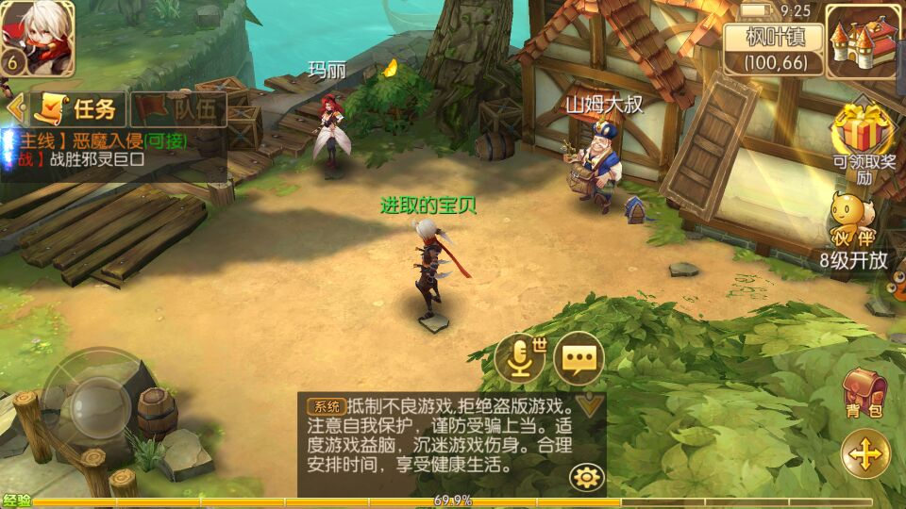

Slide 2
人物操作方式
1: 在ARPG游戏中,主角人物在摇杆下控制行走;
2: 主角人物遇到障碍物(碰撞器)将不会穿越过去;
3: 摇杆控制主角人物8个方向的行走;
4: CharacterController 角色控制器组件: 让你在受制于碰撞的情况下很容易的进行运动，而不用处理刚体。角色控制器不受力的影响，仅当你调用Move函数时才运动。它执行运动，但是受制于碰撞。
5: 调用角色控制器的Move函数移动角色;
6: 根据摇杆的方向旋转人物动画;

Slide 3
CharacterController组件
1: 属性面板属性:
Slope Limit: 角色碰撞器只能爬比这个指定角度低的斜坡:(degree)
Step Offset: 上楼梯模式，小于Step Offset 值得台阶，可以直接上去;
Skin Width: 两个碰撞器可以互相渗透深入皮肤宽度， 建议设置成radius的10%;
Min Move Distance: 调用Move函数移动的最小移动量,如果移动距离比这个小,将不移动;
center: 相对与transform的位置角色叫胶囊体中心;
height: 胶囊体高度;
Radius: 胶囊体的半径;
2: 碰撞检测:
void OnControllerColliderHit(ControllerColliderHit hit) {
}
3: 重要方法:
Move(Vec3 offset): 移动的距离;

Slide 4
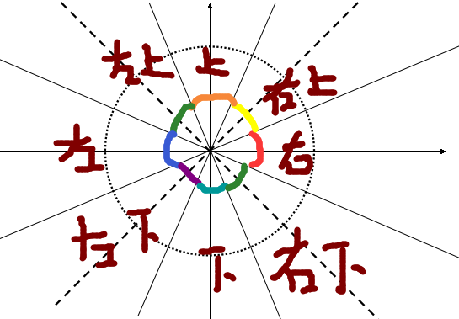
遥杆编写的基本思路与原理
1:以8个方向为例，将整个圆分为 下，右下，右，右上，上，左上, 左, 左下;
2: 当我们的遥感中心点位于某一个方向的范围内，那么就属于这个方向;
如图

Slide 5
遥感获得8个方向
1: 导入摇杆资源包;
2: 获得摇杆组件;
3: 根据摇杆的方向来分辨出8个方向;
4: 分别根据这8个方向移动角色;
5: 调整角色播放动画方向;

